Slide 1
rough-auditing-tool-for-security
谌子诚 & 郭笑嫣

Slide 2
RATs介绍
RATS是一个简单的代码安全审计工具，可扫描 C、C++、Perl、PHP 和 Python 源码，检查出一些常见的安全问题，例如缓冲区溢出和 TOCTOU (Time Of Check, Time Of Use) 。

Slide 3
代码审计工具的原理
lex分析：通过对程序的词法进行分析，拆分语言结构，提取重点的关键符号、同时为yacc提供符号表。
yacc分析：通过对语言程序结构的定义，建立parase tree以及ast语法树。
通过对变量的持续跟踪，分析变量。
我们可以看到从上到下，每多做一步，分析效果就会越精确，误报就会越低。

Slide 4
Rats分析
从原理上看以lex分析为主，
但rule相较于其他的代码审计工具来说更加的友善。
从下面的rats的规则中可以看出：
漏洞的类型描述更加清晰
位置更加的精确
同时方便了制定
从数据结构上看起来也更加的复杂。

Slide 5
RATS分析-源代码分析
static int load_database(char *filename, int silent)
//对数据库的载入，针对每种语言rule建立一张hash表，并把每个检测点作为一个节点，加快检查的速度。
int HashInsert(Hash myhash, void *item, char *name) // Hash表的插入
typedef struct Vuln_t { //漏洞数据结构的描述
char *Name;
FSProblem_t *FSProblem;
……
}
static void scan_tokens(processorfn_t fn, void *arg) //对文件进行扫描处理
static void analyze_identifier(void);//对漏洞函数进行检查，根据rule中个函数不同参数类型进行检查。

Slide 6
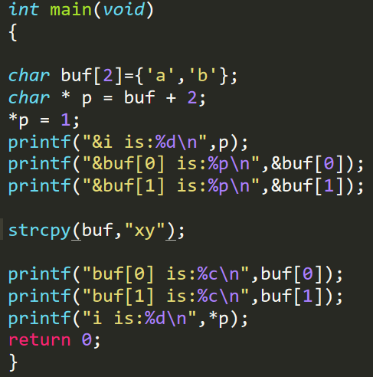
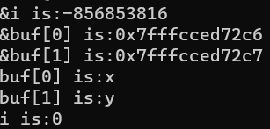
漏洞代码测试一
p指针：buf+2；buf：只有两个字节的char数组
P指向内存空间原保存的值：1 --> strcpy函数执行后 --> strcpy函数复制了xy字符串并且在结尾添加一个‘\0’
其ascii是0，于是p的值就变成了0
如果strcpy函数是strcpy(buf,“xyz”); 最后两个字符z\0,将p中的1覆盖，z的ascii码为122，所以结果变成了122

Slide 7
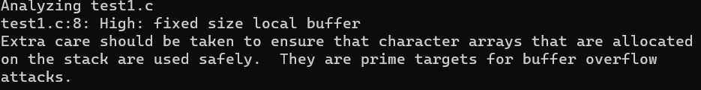
Rats分析代码一
固定大小的本地缓冲区应格外小心，以确保分配的字符数组安全使用堆栈上的内容。它们是缓冲区溢出的主要目标攻击。
strcpy()将源字符串复制到目标缓冲区，但并未指定要复制字符的数目。若源字符串来自用户输入且未限制其长度，则可能引发危险。
我们在使用strcpy函数的时候复制的字符串正好占据了字符数组的全部内容，就有可能导致其他的变量值被不经意间的篡改。为了避免这种情况应该使字符数组的长度加一来最后溢出的‘\0’。

Slide 8
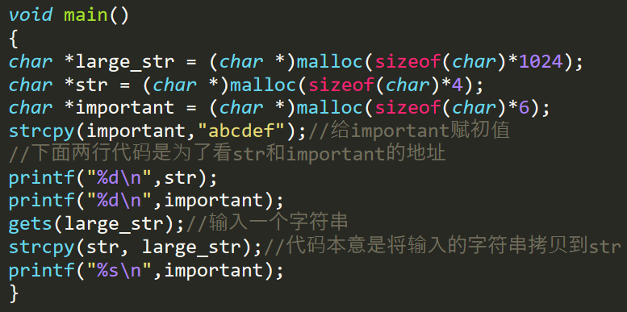
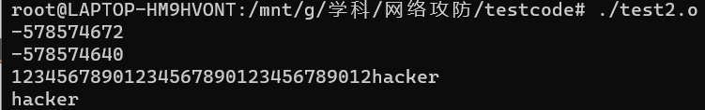
漏洞代码测试二
利用gets函数来实现缓冲区溢出
运行时发现str的地址比important的地址小了32，为攻击创造了条件
只要输入32个字符来填满str的缓冲区，剩下的6个字符造成了str的缓冲区溢出，并且入侵了important的缓冲区，important缓冲区被这六个字符覆盖了
屏幕上出现hacker。

Slide 9
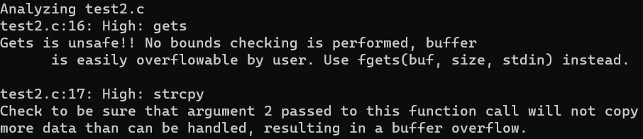
Rats分析代码二
gets是不安全的。即使输出的内容超过了字符数组缓冲区的大小，它也不会执行缓冲区边界检查，这就会导致溢出的字符可能会覆盖其他缓冲区。为了解决这个问题，可以使用fgets函数，它指
定缓冲区的大小为n，那么就可以输入n-1个字符，系统自动在结尾添加‘\0’。
strcpy函数也是不安全的。它也不会检查缓冲区的溢出，即使复制的字符串超出了缓冲区的溢出，也不会报错。

Slide 10
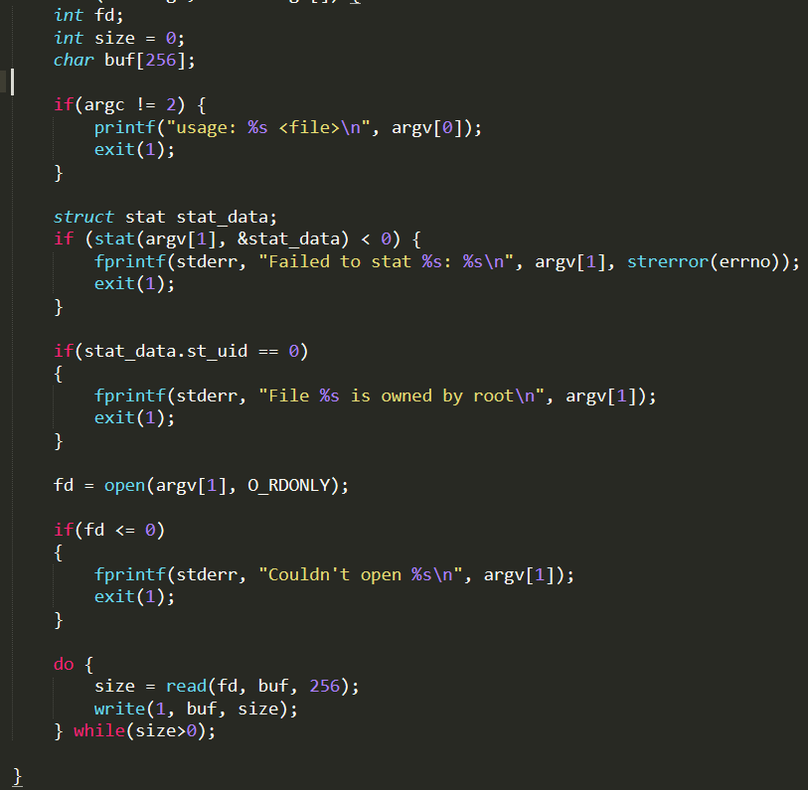
漏洞代码测试三
TOCTOU (time of check, time of use)
从计算机安全考虑，许多竞争条件都会产生漏洞——攻击者通过访问/竞争共享资源，从而使利用该资源的其他参与者出现故障，导致包括拒绝服务和违法权限提升等后果。
而一种常见的起因就是代码先检查某个前置条件（例如认证），然后基于这个前置条件进行某项操作，但是在检查和操作的时间间隔内条件却可能被改变，如果代码的操作与安全相关，那么就很可能产生漏洞。

Slide 11
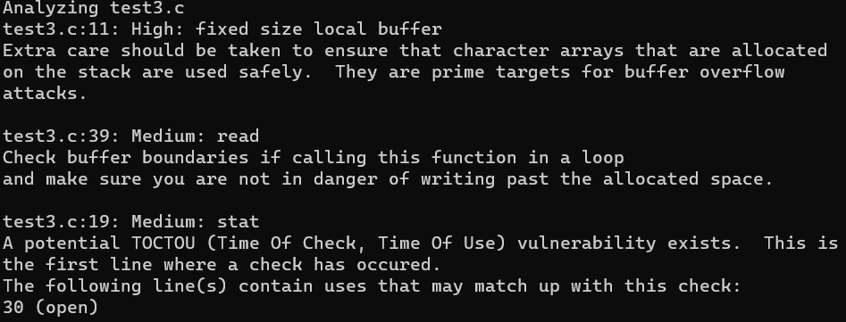
Rats分析代码三
存在潜在的TOCTOU（检查时间，使用时间）漏洞。open函数可能会造成这个潜在的风险。

Slide 12
Thanks for listening
谌子诚 & 郭笑嫣

